Slide 1
0day
Diego Lacerda
Gerson Ramos
José Gildo Siqueira
Tarcisio Marinho
Notes:
Somos amante de tecnologia e inovação e acreditamos que a tecnologia pode ser um meio para transformação digital, unindo pessoas para um mundo melhor.

Slide 2




A Nova Economia Compartilhada
Notes:
Vivemos em uma economia 24/7 em movimento rápido. Com fluxos constantes de informações e as pessoas ficam
sobrecarregados com a grande quantidade de dados, que não necessariamente precisam compreender. Nesse sentido
várias empresas buscaram soluções que transformaram os mercados de atuação.

Slide 3
Contexto
Público: Mercado nacional de seguros automobilístico
Problema: Assertividade na classificação de risco

Slide 4

Insurance
Technology
+

Slide 5
US$ 4 bilhões
investido em insurtechs no mundo só em 2018
Fonte: http://bit.ly/Forbes_Uol

Slide 6
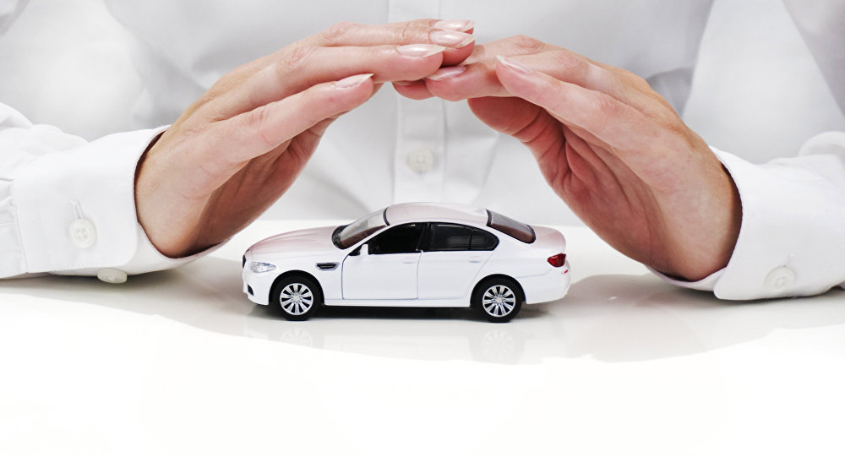
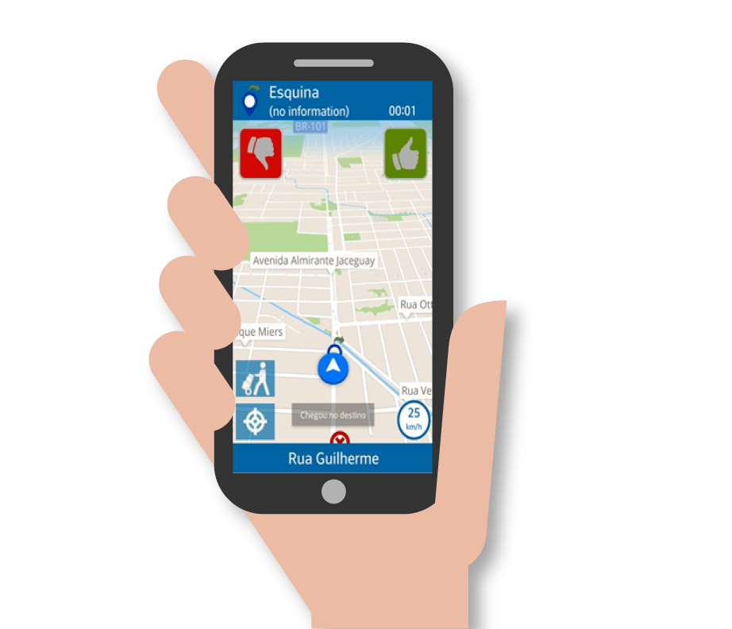


Slide 7
Tecnologías Utilizadas:
API Google Maps
Base de dados de acidentes de trânsito
Base de dados CVLI
Base de dados IPEA
Python 3.6
Jupyter
Biblioteca Pandas
Git

Slide 8
O que é?
Nosso Diferencial?
Concorrentes?
API que classifica o risco para seguradoras automotivas, baseado em dados estatísticos e governamentais.
Confiabilidade dos dados e mudanças de paradigmas na forma de classificação do risco.
YOUSE, Thinkseg Group, Onsurance
Notes:
Diferencial: Utilizamos dados governamentais e a forma tradicional utilizam dataset próprios
Paradigmas: Novas formas de oferecer seguros sob demanda, utilizando dados atualizados e confiáveis, bem como API do denatran para classificar perfil do condutor.
Concorrentes: são seguradas que já pensam diferente do modelo tradicional mas não oferecem API
Beneficio: APi fornece transformação de dados em inteligência de mercado.

Slide 9
Modelo de negócio
 | Qtd Consultas | Preço
Prata | De 0 a 4999 | R$ 1.500,00 /mês
Ouro | De 5000 a 9999 | R$ 0,50 / consulta
Diamante | A partir de 10000 | R$ 0,35 / consulta

Slide 10

Obrigado!

